Slide 1

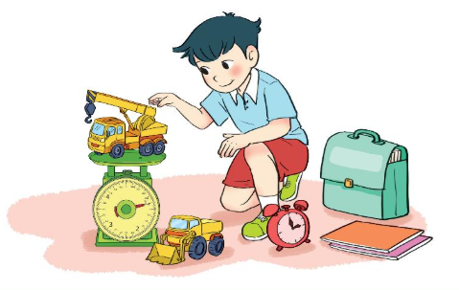



Thứ năm ngày 11 - 11 -2021
Toán
Luyện tập

Slide 2

PHÉP CỘNG, PHÉP TRỪ (có nhớ)
TRONG PHẠM VI 100
Chủ đề 4
PHÉP CỘNG (có nhớ)
SỐ CÓ HAI CHỮ SỐ VỚI SỐ CÓ MỘT CHỮ SỐ
Bài 19

Slide 3

Sách Toán_trang 74

Slide 4

Đặt tính rồi tính.
1
83 + 9
57 + 4
62 + 8
39 + 5
83
57
62
39
+
+
+
+
9
4
8
5
9
2
6
1
7
0
4
4

Slide 5
2
Buổi sáng, bác Mạnh thu hoạch được 87 bao thóc. Buổi chiều, bác Mạnh thu hoạch được nhiều hơn buổi sáng 6 bao thóc. Hỏi buổi chiều bác Mạnh thu hoạch được bao nhiêu bao thóc?
Bài giải
Buổi chiều bác Mạnh thu hoạch được số bao thóc là:
87 + 6 = 93 (bao)
Đáp số: 93 bao thóc.

Slide 6
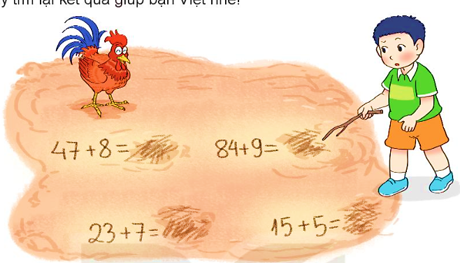
3
Chú gà bới đất làm mất kết quả của các phép tính mà Việt vừa viết. Hãy tìm lại kết quả giúp bạn Việt nhé!
55
93
20
30

Slide 7
4
Chọn kết quả đúng.
a) 28 + 9 + 2 = ?
A. 37 B. 39 C. 30
37
b) 45 + 5 + 8 = ?
A. 58 B. 48 C. 68
50

Slide 8
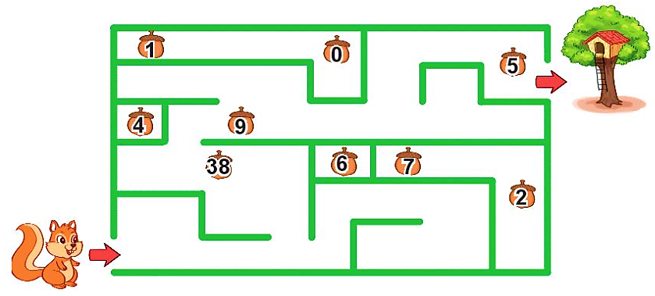
5
Tính tổng các số trên những hạt dẻ mà chú sóc nhặt được trên đường về nhà.
38
+
9
+
5
=
52
47

Slide 9

Củng cố
TỔNG KẾT
Thực hiện được phép cộng (có nhớ) số có hai chữ số với số có một chữ số:
+ Đặt tính theo cột dọc;
+ Tính từ phải sang trái, lưu ý sau khi cộng hai số đơn vị thì nhớ 1 chục vào số chục của số hạng thứ nhất.
Giải được các bài toán thực tế liên quan đến phép cộng đã học.
Notes:
HS lựa chọn 1 con voi, gv click vào voi đó để ra thử thách. Click vào con voi đó để ra đáp án

Slide 10

1
Xem lại bài đã học
Dặn dò
2
Hoàn thành bài …
3
Chuẩn bị: Bài 20: Phép cộng (có nhớ) số có hai chữ số với số có hai chữ số (tr.76)
Notes:
Hoàn thành bài nào GV linh động viết vào nhé

